Slide 1
The effect of information availability in a user interface (UI) on in-vehicle task performance: A pilot study
作者：Xuan Han, Patrick Patterson
期刊：International Journal of Industrial Ergonomics 61 (2017) 131-141
學生：陳瑀婕
指導教授：柳永青 教授
Notes:
這個研究是利用模擬火車駕駛任務，來說明介面的資訊量是否會影響操作員的任務表現

Slide 2
Introduction
在駕駛時，使用者介面設計是評估與車載資訊系統互動時對安全潛在影響的重要因素(Mitsopoulos-Rubens et al., 2011)。
為了能夠精準且安全的完成任務，改善顯示的資訊可以減少資訊的繁雜度與不足的情況發生，並降低潛在的風險。
使用者會依賴與任務相關的資訊來判斷當時任務的狀態。
資訊顯示模式對決策績效的影響的研究發現：選擇適當的訊息顯示模式(形式、架構和順序)有助於決策者做出正確的判斷，並能夠減少與資訊系統互動的工作量（Lucas and Nielsen, 1980, Jarvenpaa, 1989, Kleinmuntz and Schkade, 1993, Speier , 2006) 。
Notes:
在駕駛的時候，使用者介面設計是可以評估對安全潛在影響的重要因素，使用者會依賴與任務相關的資訊來判斷當時任務的狀態，所以說有幾位學者研究說選擇適當的訊息顯示模式有助於操作者做出正確的判斷。

Slide 3
Introduction
Benbasat et al. (1986)的研究指出，圖形設計可以提高使用者在執行任務時的決策正確性，並降低決策所花費的時間。
Tufte (1986)研究指出，當資訊以視覺方式顯示可以有效傳遞。
O‘Reilly(1980) and Hall et al. (2007) 的研究發現，過多的資訊會讓使用者對重要線索的關注降低，而導致判斷的正確性降低。
Todd(2007)的研究指出，雖然現代技術可以快速傳遞大量資訊，但人們的大腦通常會使用簡單、快速和少量的思考方式來接受資訊，但是會忽略或過度依賴少數重要的線索。
Notes:
然後有學者提出圖形設計可以提高使用者在執行任務時的決策正確性，而且也可以降低決策所花費的時間。
有學者研究指出，當資訊以視覺方式顯示可以有效傳遞
有兩位學者的研究發現，過多的資訊會讓使用者對重要線索的關注降低，而導致判斷的正確性降低。

Slide 4
Introduction
這項研究的目的是幫助設計人員根據車載任務表現的角度，了解在有限的使用者介面呈現必要的資訊量。
此研究探討的問題：
車載介面中顯示不同資訊內容是否會影響操作者的任務表現
不同資訊的存在是否會影響執行簡單及複雜任務的速度或準確性
有哪些資訊可以降低操作者發生失誤
Notes:
有三個要探討的問題：
不同的資訊內容會不會影響操作者的任務表現
不同資訊的存在會不會影響執行簡單及複雜任務的速度或準確性
有哪些資訊可以降低操作者發生失誤

Slide 5
Method
受測者：
10位受測者
男：5名、女：5名
平均年齡：26.5歲(21~30歲)
慣用手皆為右手
皆無駕駛過火車的經驗，並能正常使用電腦
Notes:
在篩選人的過程中，受測者在執行任務時遇到困難或是有任何頭暈症狀，不包括在本研究中。

Slide 6
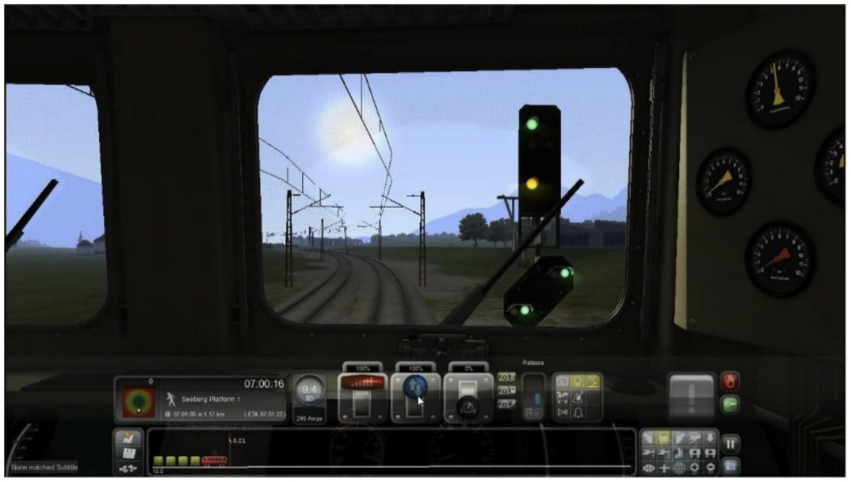
Method
設備及實驗場景：
受測者使用滑鼠操作螢幕上顯示的按鈕。
在簡單和複雜的任務場景下，將火車行駛到特定的站點並安全及即時的接送乘客到達站點。
使用者介面參照遊戲平台“STEAM”的“Train Simulator 2015”，並且針對實驗需求修改場景。

Slide 7
Method
在特定位置的界面上顯示任務相關資訊：
目前速度及速度限制(speedometer)
軌道狀況(Track profile)：顯示目前到車站的距離，其中到站最佳停靠位置用短綠線表示
超速及緊急剎車警告：顯示在操作錯誤警告區(operational error warning)
自動警告系統(AWS)：當前方號誌為紅燈或黃燈時，AWS重置按鈕會亮起，提醒駕駛在號誌轉成紅燈時停下火車。
任務情況(Task situation)：顯示預計到達時間。
Notes:
左上角這個是操作錯誤警告區，當超速或是緊急煞車會顯示在這裡；中間這個任務情況是顯示預計到達的時間；最下面這個是軌道狀況，顯示目前到車站的距離，最佳停靠位置會用短綠線表示；右邊這個就是顯示目前的速度及這段的速度限制；最右邊的是自動警告系統，當前方號誌為紅燈或黃燈時，AWS重置按鈕會亮起，提醒駕駛在號誌轉成紅燈時停下火車。
自動警告系統：Automatic warning system
受測者透過觀察這些信息，使用滑鼠使火車前進，按照時間表完成任務，操作部分如下：

Slide 8
Method
實際操作：
油門：為0% 到 100%， 0%時為保持速度，100% 時，功率最大。
倒車：在中間位置，火車不動；向上移動前進，向下移動後退。
煞車：為0% 到 100%， 0%為不使用煞車來降低速度。
上車/下車：火車到站後按按鈕開關車門，使乘客可以上下車。
AWS重置按鈕：按下按鈕以確定駕駛已接收到AWS傳達的警告；否則，火車會自動煞車。
Notes:
0%時，為保持速度，因為0%是沒有動力提高速度
AWS重置按鈕：當前方號誌為紅燈或黃燈時，AWS重置按鈕會亮起，所以當亮起時要按下按鈕以確定駕駛已接收到AWS傳達的警告，否則火車會自動煞車。

Slide 9
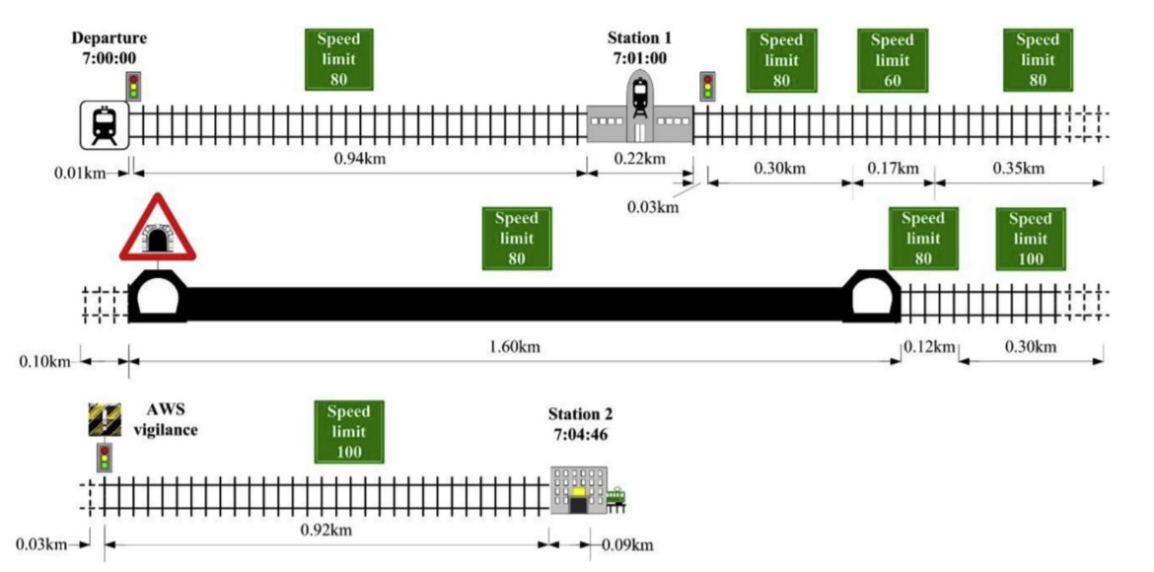
Method-任務及時間表
Notes:
這個研究有兩段任務，第一階段的任務比較簡單，只要不要超速就好，第二階段任務比較複雜，會有限速的改變、隧道、自動警告系統，然後後面有對兩段任務分別進行分析。

Slide 10
Method
實驗設計：
自變項(2*2*2)：資訊是否顯示在螢幕上
操作錯誤警告（超速和緊急煞車警告）
軌道狀況
當前速度
依變項：
SD ：超速持續時間（s）
AS ：超速時速度平均值（km / h）
MS ：超速時速度最大值（km / h）
EB ：緊急煞車時間（s）
DOP ：與最佳停止位置的距離（km）
L ：延遲的時間（s）
Notes:
軌道狀況：顯示目前到車站的距離，其中到站最佳停靠位置用短綠線表示
SD(speeding duration)
AS (average value of speeding)
MS (maximum value of speeding)
EB (emergency brake duration)
DOP (distance to optimal position)
L (Late)

Slide 11
Method
程序：
在實驗開始之前先進行解說以及練習約20分鐘。
在行駛過程中需執行以下特定任務：
在預定時間內接送乘客：準時將火車停靠在指定位置。
避免超速：使用介面上的油門及煞車按鈕來控制速度。
避免緊急煞車。
當AWS重置按鈕(帶有驚嘆號的按鈕)亮起時，應立即按下按鈕，避免出現紅燈；否則出現紅燈後，會自動煞車而導致延遲抵達時間。
該實驗的持續時間包括說明、練習和休息時間為 90-120 分鐘。
在實驗的過程中，會記錄每次事件的發生時間、懲罰／獎勵原因和過程。

Slide 12
Method
程序：
當火車沒有在車站中成功停車時，會增加DOP（與最佳停止位置的距離）和L（延遲）。
乘客上下車所需時間為30秒。
使用Bandicam（版本：2.0.2.655）遊戲錄製程式紀錄遊戲過程，並以側錄方式記錄受測者實驗時的情況。
在實驗完成後透過問卷收集受測者對於實驗的意見。
以ANOVA進行分析

Slide 13
Result
可用資訊對任務表現的主要影響：無論任務複雜程度如何，操作錯誤警告(A)和當前速度(C)對SD、AS和MS都具有顯著影響。
Notes:
可用資訊：操作錯誤警告、軌道狀況、目前速度
SD ：超速持續時間（s）
AS ：超速時速度平均值（km / h）
MS ：超速時速度最大值（km / h）
操作錯誤警告區，顯示超速或是緊急煞車；

Slide 14
Result
可用資訊對任務表現的交互作用：在高度複雜任務的情況下，AC(操作錯誤警告(A)和當前速度(C))對SD、AS和DOP具有顯著的交互作用影響。
此外，無論任務複雜程度如何，在任何任務表現上均未觀察到 AB、BC 和 ABC 交互作用。
Notes:
可用資訊：操作錯誤警告、軌道狀況、目前速度

Slide 15
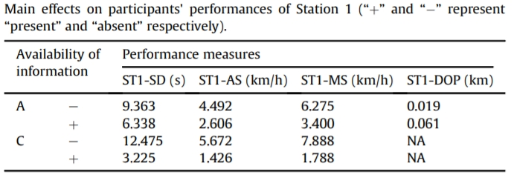
Result
操作錯誤警告(A)和當前速度(C)對站1的主要影響：在簡單任務的情況下，操作錯誤警告(A)和當前速度(C)對SD、AS和MS都具有顯著影響，表示其可以減少超速的發生，其中又以當前速度(C)的影響較操作錯誤警告(A)明顯。
Notes:
SD ：超速持續時間（s）
AS ：超速時速度平均值（km / h）
MS ：超速時速度最大值（km / h）
但是，當界面上顯示操作錯誤警告（A）時，DOP增加，表明任務完成時列車距離最佳停靠點更遠。
當出現操作錯誤警告 (A) 時，更難以控制距離

Slide 16
Result
操作錯誤警告(A)和當前速度(C)對站2的交互作用：
Notes:
在包括 SD、AS 和 DOP 在內的性能上觀察到 AC 交互作用。
SD ：超速持續時間（s）
AS ：超速時速度平均值（km / h）
DOP ：與最佳停止位置的距離（km）
AC對SD的交互作用表明，當目前速度處於顯示（C+）時，操作錯誤警告（A）的影響很小，當目前速度處於不顯示（C-）時，操作錯誤警告（A）影響非常大；
當操作錯誤警告 (A) 和當前速度 (C) 同時顯示時 (A + C +) 時，可以獲得最佳性能。
對於AS，AC的交互作用也表明，當目前速度處於顯示（C+）時，操作錯誤警告（A）的影響很小，當目前速度處於不顯示（C-）時，操作錯誤警告（A）影響非常大。 ;
從顯示操作錯誤警告 (A) 獲得最佳性能，同時隱藏目前速度 (C) (A + C-)。
對於 DOP，當操作錯誤警告處於不顯示 (A-) 時，目前速度 (C) 對DOP有很大的積極影響，但當操作錯誤警告處於高水平 (A+) 時，觀察到負面影響。通過顯示操作錯誤警告 (A) 而隱藏目前速度 (C) (A + C-) 獲得了最佳性能。

Slide 17
Result
任務表現行為的相關性分析：分析SD、AS、MS、EB、DOP和L之間是否存在任何相關性。
使用Spearman的相關性執行雙變數相關分析。
結果顯示SD、AS和MS均呈強正相關，因為這些數值皆是從受測者速度控制行為中獲得的。
DOP與其他表現呈負相關。隨著DOP的降低，超速和煞車的行為次數增加。
Notes:
因為都是從受測者速度控制行為中獲得的，所以SD、AS和MS均呈強正相關。
所以SD與超速速度值為正相關
MS ：超速時速度最大值（km / h）
AS ：超速時速度平均值（km / h）
SD ：超速持續時間（s）
Spearman：先將兩個變數的數據列出來，在將他們給予等級，再將兩列相減得出D，再帶入公式

Slide 18
Result
在控制AS和DOP的情況下，SD和MS之間的相關性仍為正相關(r = 0.515)且顯著。
在控制MS和AS的情況下，SD和DOP之間的相關性降低(r = -0.216)，但仍然顯著。
在控制SD、EB和DOP的情況下，對於AS和MS之間的關係，仍為正相關（r = 0.691），且顯著。
在控制SD、MS和EB的情況下，在AS和DOP之間觀察到顯著的負相關（r =-0.169），但相對較弱。
Notes:
然後還有進行偏相關分析，有六個變數，所以有9對分析，這邊僅列出有顯著影響的四對。
SD ：超速持續時間（s）
AS ：超速時速度平均值（km / h）
MS ：超速時速度最大值（km / h）
EB ：緊急煞車時間（s）
DOP ：與最佳停止位置的距離（km）
L ：延遲的時間（s）
偏相關分析是指當兩個變數同時與第三個變數相關時，將第三個變數的影響剔除，只分析另外兩個變數之間相關程度的過程

Slide 19
Discussion
資訊的可用性與車載任務完成表現之間存在顯著相關性。
操作錯誤警告 (A) 和當前速度 (C) 的可用性在模擬火車駕駛任務時對任務表現(SD、AS、MS、DOP 和 L)具有顯著的影響。
無論任務的複雜程度如何，數據也不支持軌道狀況(B) 對受測者任務表現的影響。
但操作錯誤警告(A)和當前速度(C)同時存在並不能保證有最佳的表現，與 Tufte（1986）的論點不同。
Notes:
Tufte (1986)研究指出，當資訊以視覺方式顯示可以有效傳遞。

Slide 20
Discussion
正確地查看相關資訊可以降低因過多資訊或資訊不足而導致錯誤判斷及發生失誤的風險，與O‘Reilly(1980) and Hall et al. (2007) 提出的過多的資訊會讓使用者對重要線索的關注降低，而導致判斷的正確性降低的論點相似。
在使用者介面上使用適當的資訊可以讓使用者快速、充分地了解任務情況，從而同時專注於任務完成，沒有猶豫和干擾。
→設計師應該考慮車載介面中資訊的有效性，只顯示必要的相關資訊，以減少發生人為失誤的機率 (Davidsson and Alm, 2014; Oishi, 2014)。

